Slide 1

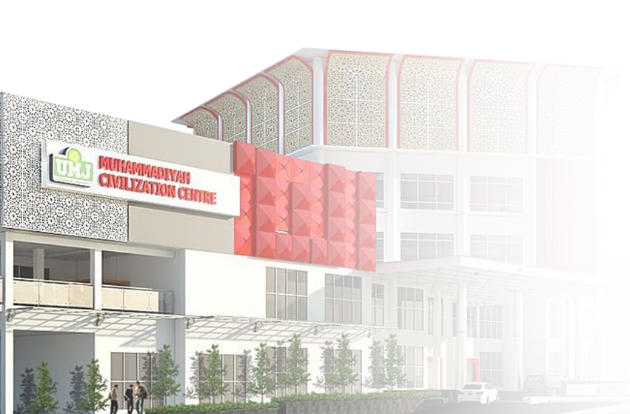


PENULISAN BERITA
KKN UMJ 2024
Dr. Tria Patrianti, M.I.Kom
www.umj.ac.id

Slide 2
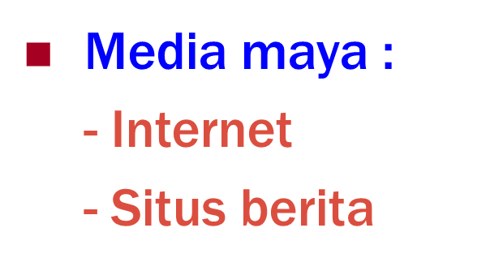
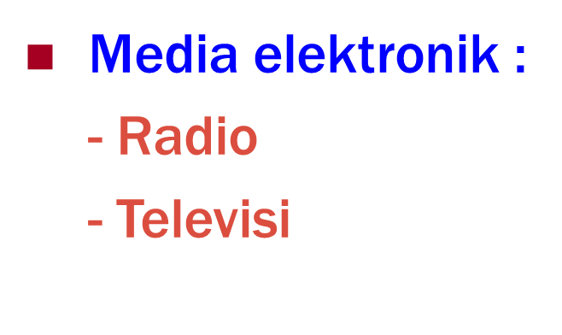
JENIS Media Massa
Media cetak :
Suratkabar harian
Majalah
Tabloid

Slide 3
Sifat dan Fungsi :
MEDIA MASSA
Menghibur
Menyenangkan
Menggerakkan
Memberi pengertian
Memberi kejelasan
Memberi informasi
Mendidik
Memotivasi
Mempengaruhi
Melakukan kontrol sosial

Slide 4
KODE ETIK
Dengan kebebasan pers, tidak berarti media dan pekerjanya bisa seenak-enaknya melansir berita karena ada standar kerja dan kode etik yang harus diikuti.
Kalau pun beritanya salah, pembaca bisa melakukan klaim lewat Dewan Pers, karena pembaca punya hak dan kebebasan untuk memperoleh informasi, tanpa harus membunuh medianya.

Slide 5
JURNALIS
Wartawan dalam Bahasa Inggris disebut “Journalist” atau “Reporter”. Kata “Journalist” berasal dari kata Romawi diurnarii, yaitu orang (pada umumnya budak belian) yang mencatat pengumuman-pengumuman yang disampaikan di tempat umum untuk kepentingan para majikannya.
Reporter artinya orang yang melaporkan. Kedua kata itu saat ini sudah diserap ke dalam Bahasa Indonesia menjadi jurnalis dan reporter.

Slide 6
UU No 40 Tahun 1999
Wartawan, menurut Undang-undang No 40 Tahun 1999 tentang Pers, pasal 1, ialah orang yang secara teratur melaksanakan kegiatan jurnalistik.
Pers berasal dari Bahasa Inggris Press yang berarti pada awalnya percetakan, karena pada awalnya percetakan dilakukan dengan cara menekan (to press) huruf-huruf ke atas kertas setelah dilumuri tinta. Istilah ini kemudian diserap ke dalam Bahasa Indonesia yang berarti suatu lembaga (orang) yang melakukan pekerjaan jurnalistik.

Slide 7
PERS
Dalam Undang-undang Nomor 40/1999, Pers, adalah lembaga sosial dan wahana komunikasi yang melaksanakan kegiatan jurnalistik meliputi mencari, memperoleh, memiliki, menyimpan, mengolah dan menyampaikan informasi baik dalam bentuk tulisan, suara dan gambar serta data dan grafik maupun dalam bentuk lainnya dengan menggunakan media cetak, media elektronik dan segala jenis saluran yang tersedia.

Slide 8
ISI MEDIA MASSA
Berita Langsung:
Ekonomi
Politik
Kriminal
Olah Raga
Kota/Daerah/LN
Pendidikan
Berita Tidak Langsung
(Feature) :
Reportase Perjalanan
Investigasi
Interpretasi
In Depth-News
A. BERITA

Slide 9
B. NON BERITA
C. GAMBAR
Artikel Opini
Artikel Tajuk
Artikel Pojok
Cerita Pendek
Novel
Foto Berita
Foto Seni
Karikatur
Komik
Disain Grafis

Slide 10
BERITA
Laporan atau cerita mengenai kejadian/peristiwa yang faktual, baru, menarik, penting, dan sifatnya luar biasa bagi sebagian besar khalayak melalui media massa berkala seperti surat kabar, radio, televisi, atau internet.

Slide 11

CIRI-CIRI BERITA
  Faktual
  Aktual
  Luar biasa
  Tokoh
  Konflik
  Menarik

Slide 12

Klasifikasi Berita
Berdasarkan isinya, berita dapat diklasifikasikan ke dalam dua kategori :
Berita berat (hard news): peristiwa yang mengguncangkan dan menyita perhatian seperti tsunami, krisis ekonomi, reshuffle kabinet, dll.
Berita ringan (soft news): manusiawi seperti perkawinan bintang film, gajah melahirkan.

Slide 13
News Value / NILAI BERITA
Baru
Dekat
Unik/Menarik
Dampak Luas
Penting
Perubahan

Slide 14
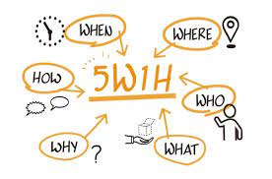
Syarat Berita

Slide 15
What : apa yang terjadi
When : kapan terjadi
Where: di mana terjadi
Who : siapa yang terlibat
Why : mengapa terjadi
How : bagaimana itu terjadi

Slide 16
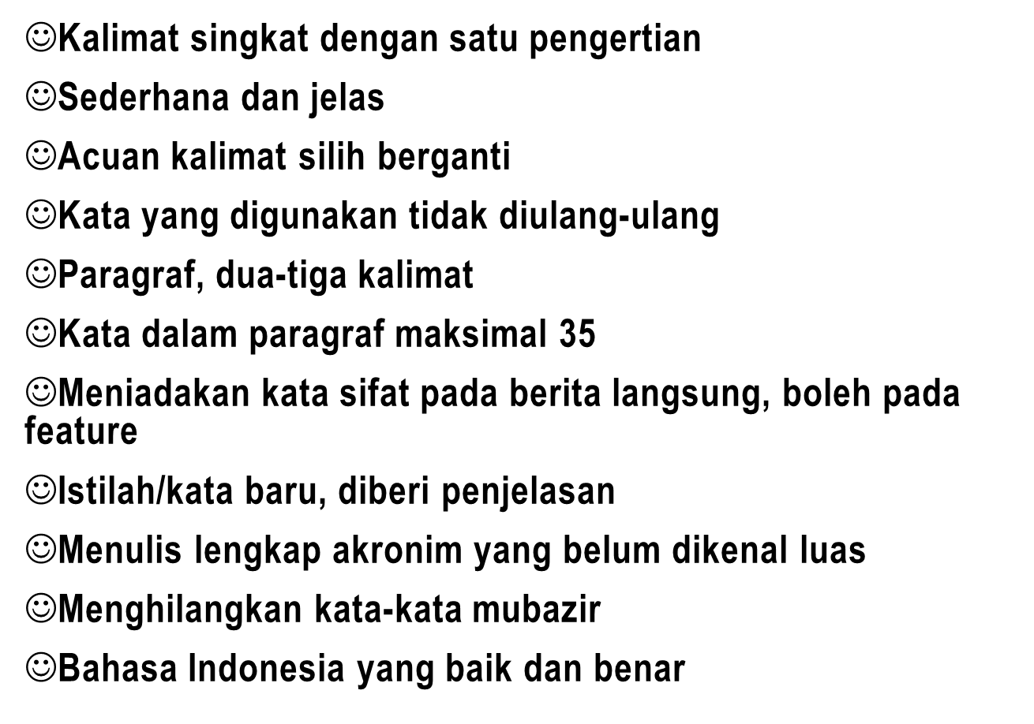
BAHASA JURNALISTIK

Slide 17

Tips Cara Tentukan Judul:
  1. Mencakup Pikiran Pokok dalam Tulisan
2. Diksi yang Tepat, hindari repetisi kata
3. Bikin Pembaca Penasaran
4. Jangan Terlalu Panjang (Bertumpuk)
5.Tidak Bertele-tele dan Mudah Dipahami
6. Gunakan rumus SPO-K

Slide 18
Penulisan Naskah Media Online
Jelas dan Lugas
  Sederhana dan lugas. Kalimat dan alinea sebaiknya pendek saja. Lebih ringkas lebih baik.
  Maksimal 5-6 baris atau antara 1-3 kalimat per paragraf. Gunakan spasi atau jarak antarparagraf.
Judul (Headline)
  Judul langsung inti berita dan lugas
  Pengguna internet ingin mendapatkan informasi secara cepat
  Judul tidak jelas membuat pembaca tidak tertarik
Subjudul (Subheading)
  Subjudul menarik, mudah dibaca, mudah dipahami
  Panduan pembaca terkait isi tulisan di bawahnya
Daftar Poin
  Cara efektif memecah naskah panjang dan tulisan lebih menarik, lebih mudah dibaca
  Bullet points and lists, bisa dibuat di tubuh naskah atau di awal untuk highlight poin terpenting
Gaya Penulisan Piramida Terbalik
  Letakkan informasi penting dan paling menarik di awal.

Slide 19
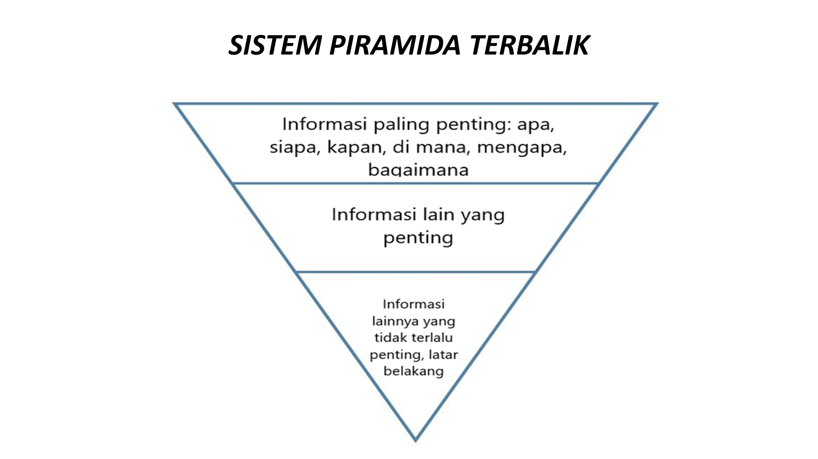

Slide 20
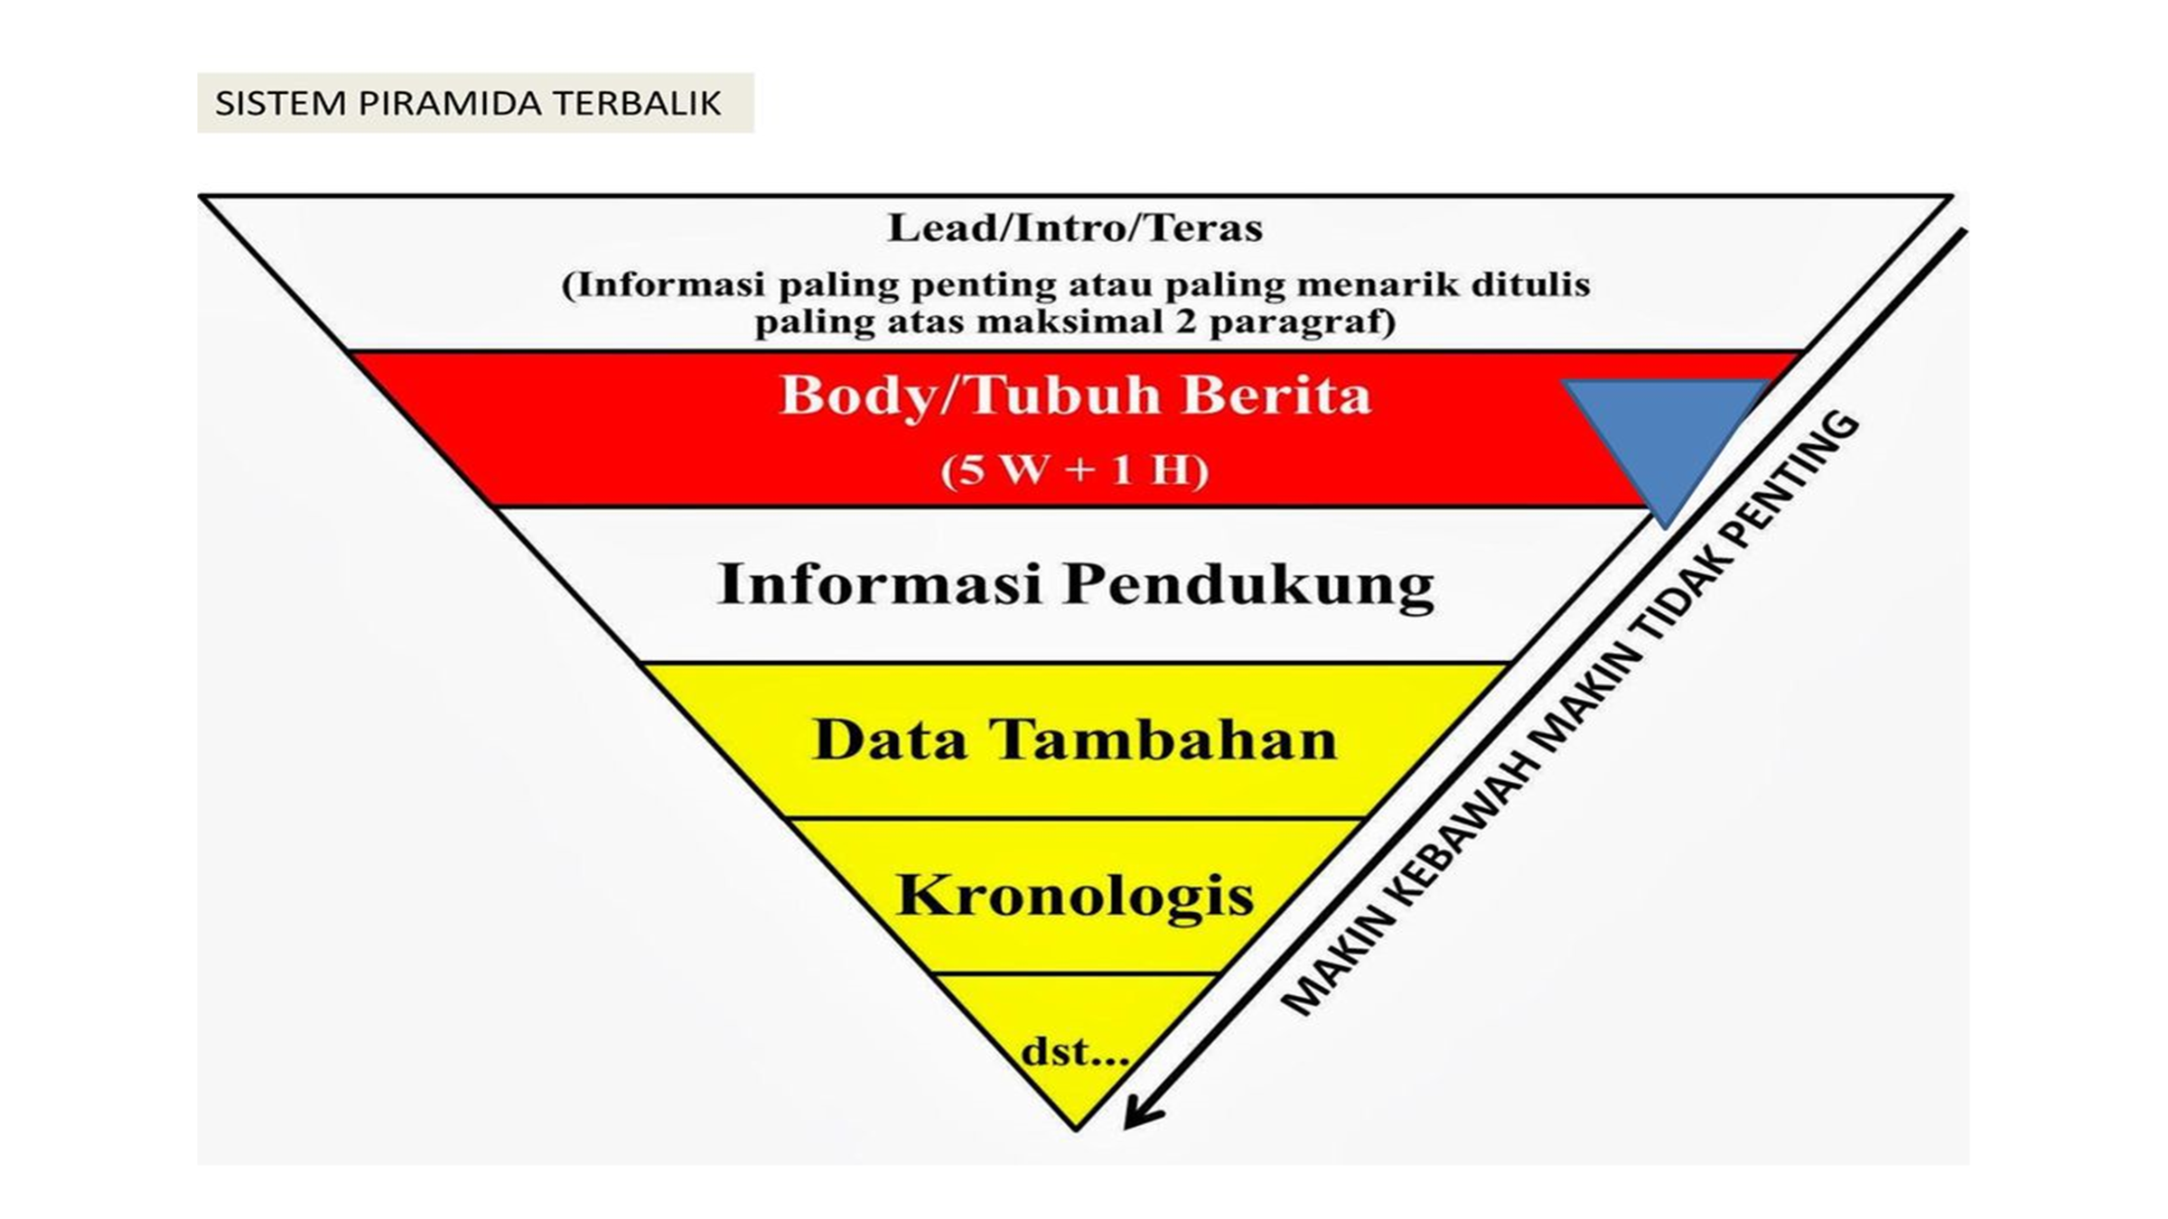

Slide 21
Ringkasan Tips Menulis Berita Online
Paragraf pendek, jelas, dan lugas.
Gunakan kalimat aktif, bukan kalimat pasif.
Satu paragraf maksimal 5-6 baris atau antara 1-3 kalimat.
Chunks (pilah naskah panjang dalam beberapa bagian)
Gunakan Judul dan subjudul yang jelas dan mencerminkan isi
Gunakan daftar poin bulleted maupun numbering
Gunakan gambar, infografis, video yang memperkuat naskah berita
Gunakan gaya penulisan piramida terbalik
Gunakan kata kunci atau keyword

Slide 22
Mahasiswa KKN UMJ Lakukan Trauma Healing Bagi Warga Pasca Bencana Cianjur
[Kota, Tanggal] – Mahasiswa UMJ kembali menunjukkan kepeduliannya terhadap masyarakat terdampak bertujuan untuk membantu percepatan pemulihan pasca gempa …
[Nama Ketua Tim KKN] mengungkapkan bahwa…
[Detail Program Kerja yang Menarik]
[Deskripsi program kerja, misal: trauma healing, atau pelatihan kewirausahaan]
[Tantangan dan Pelajaran Berharga]
[Dampak Positif bagi Masyarakat]
Program KKN di Cianjur memberikan…
[Apresiasi dari Pemerintah Daerah]
Pemerintah Kabupaten Cianjur mengapresiasi… [
Penutup]
Informasi Tamnbahan : Testimoni, Data/Grafik, Foto, dll…

Slide 23
Contoh Judul Berita – Menarik Perhatian
Mahasiswa KKN UMJ Berhasil Turunkan Angka Stunting di Dua Desa di Karang Anyar
KKN Internasional : Mahasiswa UMJ Jalin Keakraban dengan Warga Kamboja
Lewat KKN, Mahasiswa UMJ Buktikan Bahwa Persahabatan Tak Kenal Batas Negara
Kisah Inspiratif: Mahasiswa KKN UMJ Berbagi Ilmu Menulis Berita di SD Thailand

Slide 24
Mahasiswa UMJ Sukseskan Program KKN di Thailand
[Kota, Tanggal] – Sejumlah mahasiswa UMJ berhasil menyelesaikan program Kuliah Kerja Nyata (KKN) di berbagai wilayah di Thailand
. [Nama Ketua Tim KKN] mengungkapkan…”..” … [Nama Ketua Tim KKN].
[Detail Program Kerja yang Menarik]
Salah satu program kerja yang menarik perhatian adalah [Deskripsi program kerja, misal: program …
. Kegiatan-kegiatan ini sangat bermanfaat bagi masyarakat setempat, terutama di daerah-daerah yang masih membutuhkan bantuan.
[Tantangan dan Pelajaran Berharga]
[Dampak Positif bagi Mahasiswa dan Masyarakat]
[Harapan ke Depan]
[Penutup]
Data Tambahan : Testimoni, Foto, Grafik, dll.

Slide 25
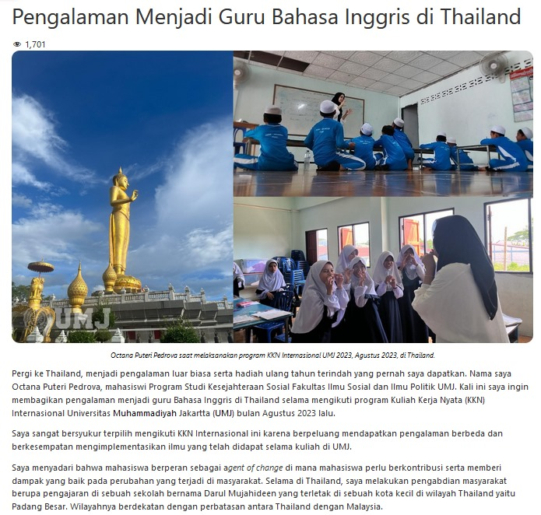


Slide 26
UNGGAH BERITA

Slide 27

Salam Sukses

